Slide 1
MVC 모델을 이용한
웹 애플리케이션 작성
웹 애플리케이션 개발 순서를 알아본다
웹 애플리케이션의 실행 순서를 이해한다.
웹 애플리케이션의 반복적인 개발 및 테스트를 이해한다.

Slide 2
MVC모델을 이용한 웹 애플리케이션 작성
웹 애플리케이션 개발순서
2. 웹 애플리케이션 실행순서
3. 웹 애플리케이션 배포환경 구성
4. 웹 애플리케이션 개발 및 테스트

Slide 3
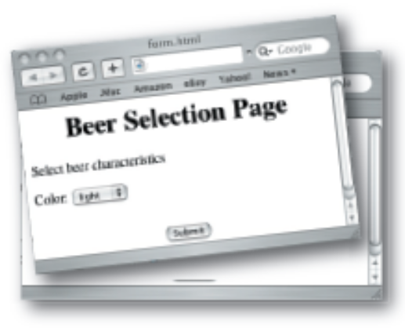
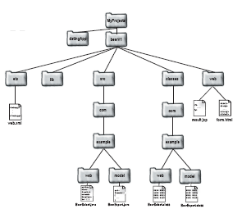
웹 애플리케이션 >> 개발 순서
■ 사용자 화면 설계
■ 개발 환경 구성

Slide 4
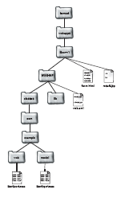
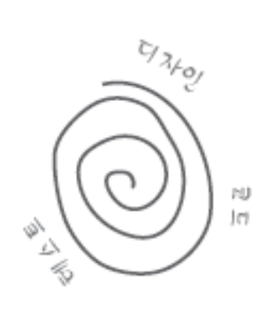
MVC모델을 이용한 웹 애플리케이션 작성
웹 애플리케이션 >> 개발 순서
■ 배포 환경 구성
■ 반복적인 개발과 테스트

Slide 5
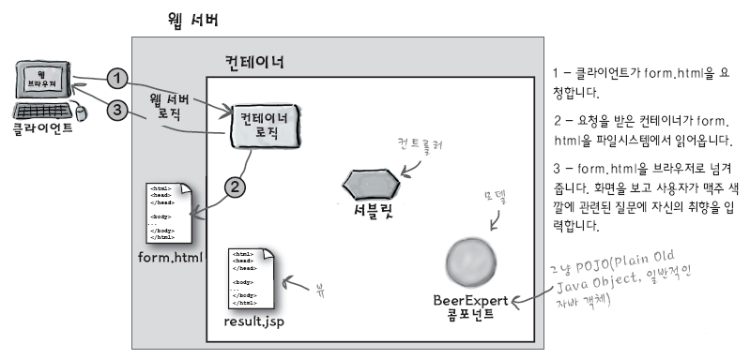
MVC모델을 이용한 웹 애플리케이션 작성
웹 애플리케이션 >> 실행 순서
■ HTML(정적 컨텐츠) 요청/응답 순서

Slide 6
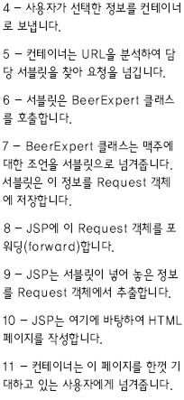
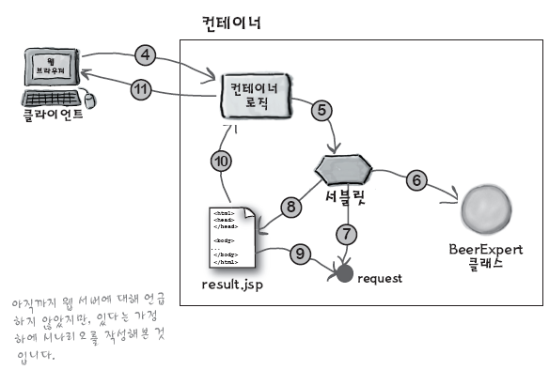
MVC모델을 이용한 웹 애플리케이션 작성
웹 애플리케이션 >> 실행 순서
■ 서블릿 요청/응답 순서

Slide 7
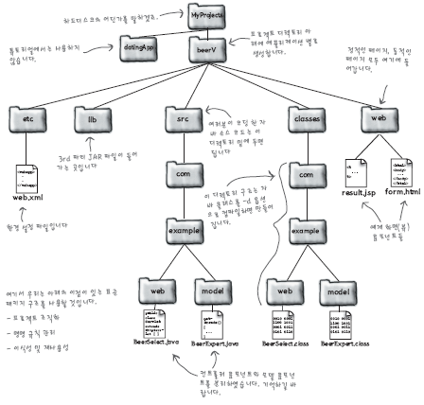
웹 애플리케이션 >> 개발 환경 구성

Slide 8
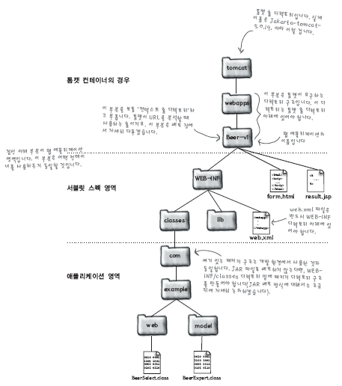
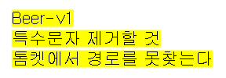
MVC모델을 이용한 웹 애플리케이션 작성
웹 애플리케이션 >> 배포 환경 구성

Slide 9
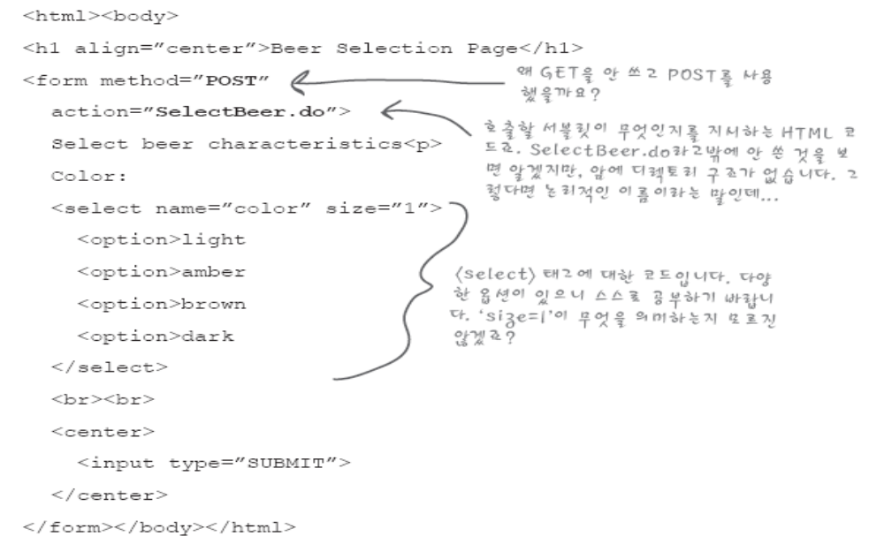
MVC모델을 이용한 웹 애플리케이션 작성
웹 애플리케이션 >> 개발과 테스트
■ 화면(HTML) 생성 및 테스트

Slide 10
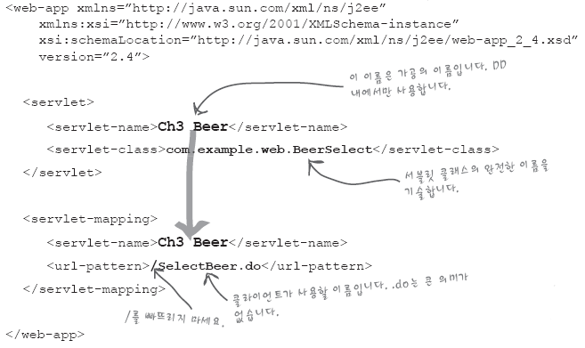
MVC모델을 이용한 웹 애플리케이션 작성
웹 애플리케이션 >> 개발과 테스트
■ 배포 서술자(DD) 생성 : web.xml 작성

Slide 11
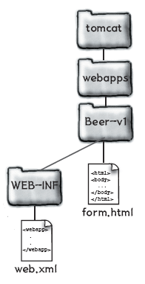
MVC모델을 이용한 웹 애플리케이션 작성
웹 애플리케이션 >> 개발과 테스트
■ 배포 서술자(DD)를 배포 환경에 복사
tomcat / webapps / Beer-v1 / WEB-INF / 에 복사

Slide 12
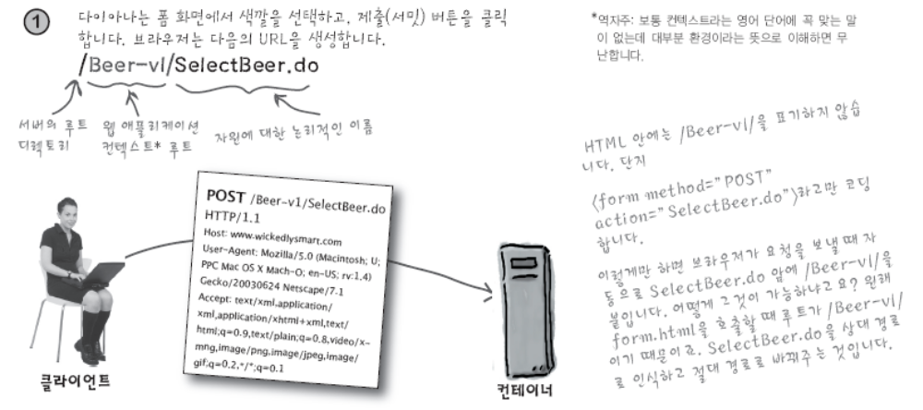
MVC모델을 이용한 웹 애플리케이션 작성
웹 애플리케이션 >> 개발과 테스트
■ 서블릿 매핑: 논리적인 이름을 서블릿 클래스 파일에 매핑하기

Slide 13
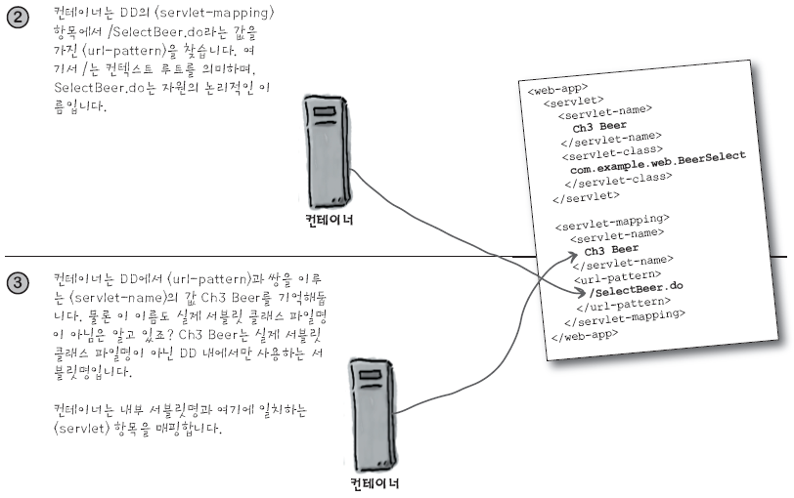
MVC모델을 이용한 웹 애플리케이션 작성
웹 애플리케이션 >> 개발과 테스트
■ 서블릿 매핑: 논리적인 이름을 서블릿 클래스 파일에 매핑하기

Slide 14
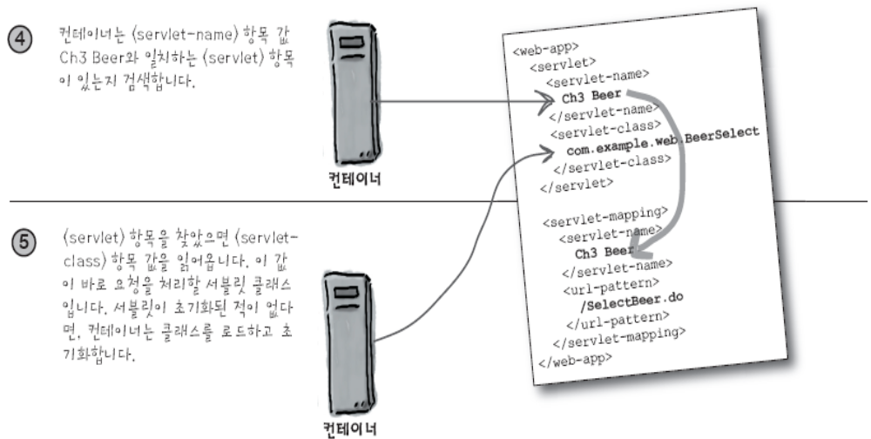
MVC모델을 이용한 웹 애플리케이션 작성
웹 애플리케이션 >> 개발과 테스트
■ 서블릿 매핑: 논리적인 이름을 서블릿 클래스 파일에 매핑하기

Slide 15
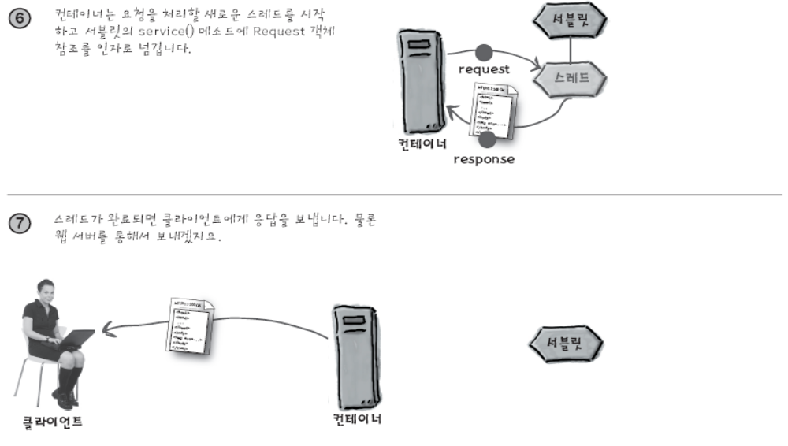
MVC모델을 이용한 웹 애플리케이션 작성
웹 애플리케이션 >> 개발과 테스트
■ 서블릿 매핑: 논리적인 이름을 서블릿 클래스 파일에 매핑하기

Slide 16
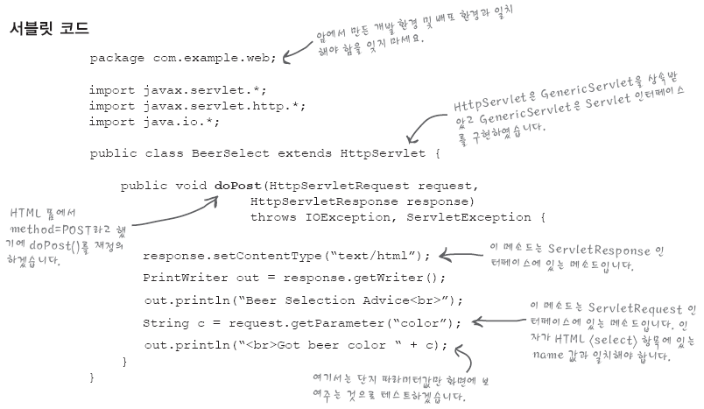
MVC모델을 이용한 웹 애플리케이션 작성
웹 애플리케이션 >> 개발과 테스트
■ 서블릿 작성 : 버전 1

Slide 17
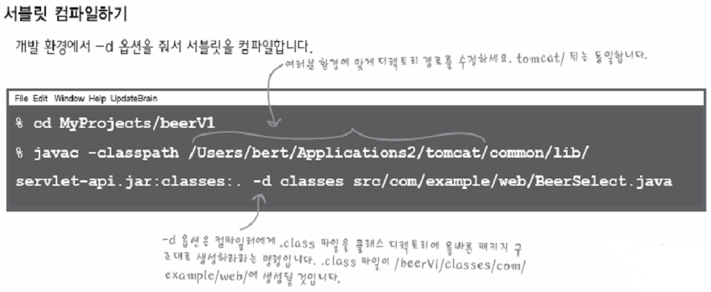
MVC모델을 이용한 웹 애플리케이션 작성
웹 애플리케이션 >> 개발과 테스트
■ 서블릿 컴파일, 배포, 테스트

Slide 18
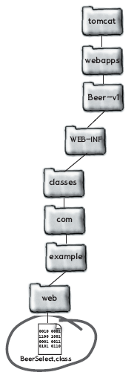
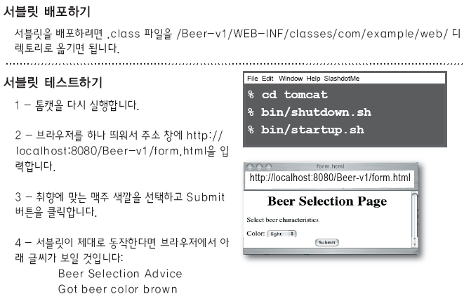
MVC모델을 이용한 웹 애플리케이션 작성
웹 애플리케이션 >> 개발과 테스트
■ 서블릿 컴파일, 배포, 테스트

Slide 19
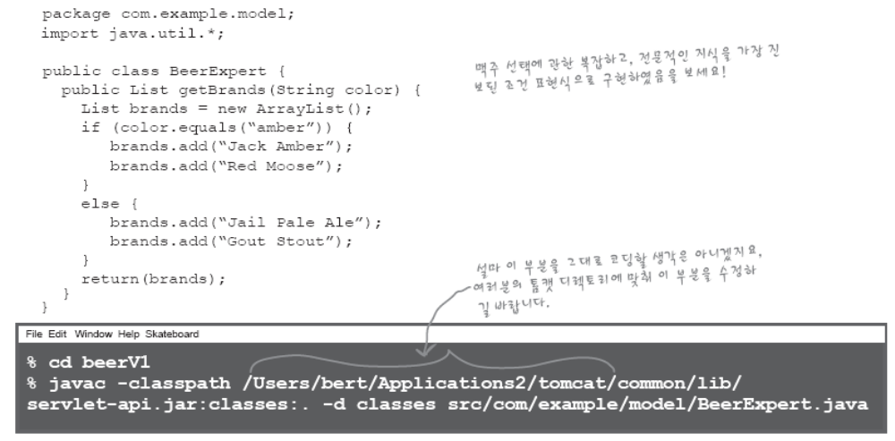
MVC모델을 이용한 웹 애플리케이션 작성
웹 애플리케이션 >> 개발과 테스트
■ 모델 클래스 작성, 컴파일
: 대부분 평이한 일반 자바 클래스(POJO, Plain Old Java Object)로 코딩

Slide 20
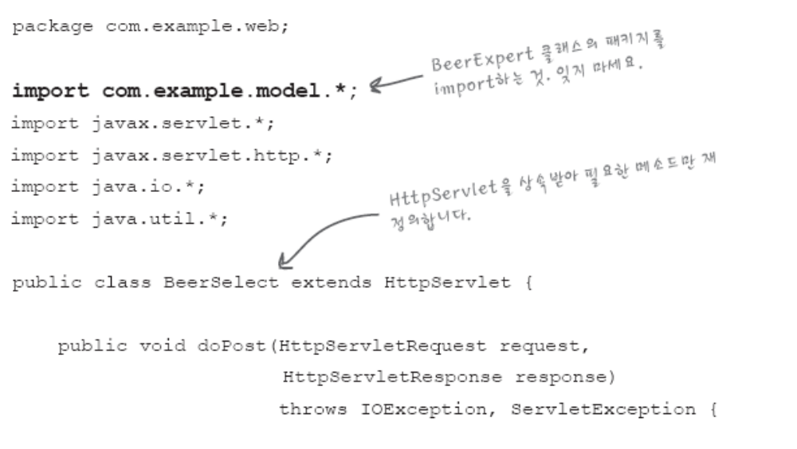
MVC모델을 이용한 웹 애플리케이션 작성
웹 애플리케이션 >> 개발과 테스트
■ 서블릿 작성 : 버전 2 (모델 클래스 사용)

Slide 21
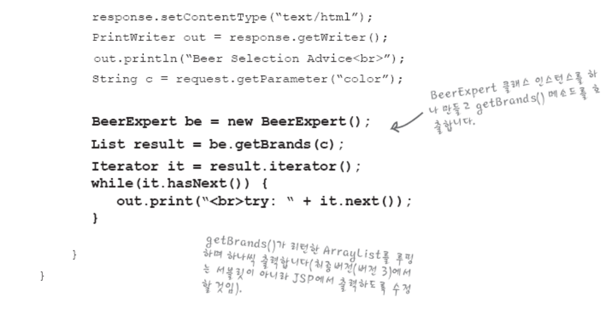
MVC모델을 이용한 웹 애플리케이션 작성
웹 애플리케이션 >> 개발과 테스트
■ 서블릿 작성 : 버전 2 (모델 클래스 사용)

Slide 22
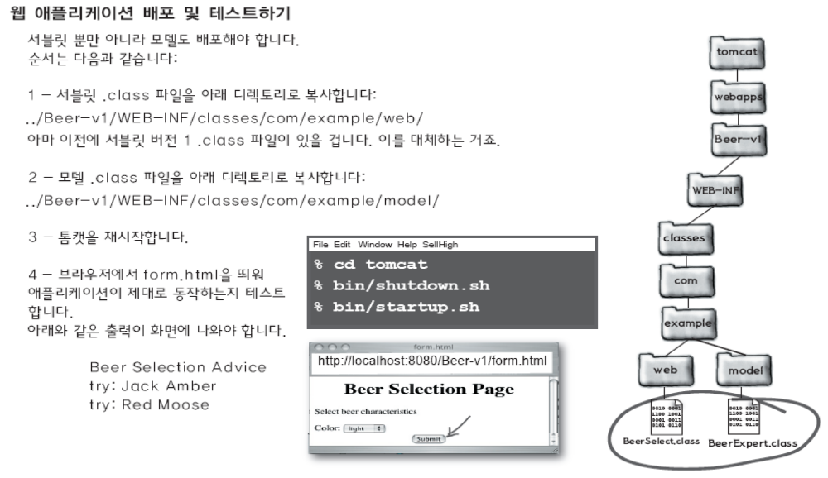
MVC모델을 이용한 웹 애플리케이션 작성
웹 애플리케이션 >> 개발과 테스트
■ 서블릿(버전 2)과 모델 클래스 배포, 테스트

Slide 23
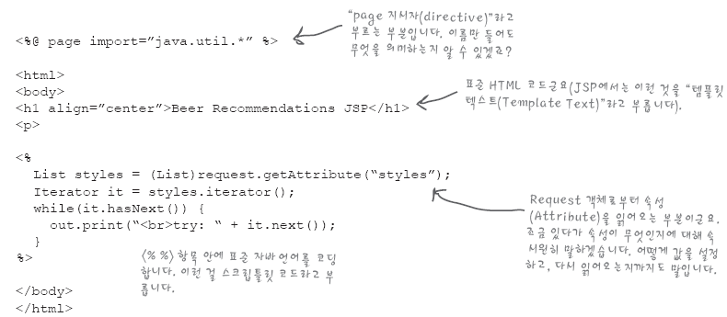
MVC모델을 이용한 웹 애플리케이션 작성
웹 애플리케이션 >> 개발과 테스트
■ JSP 뷰 작성

Slide 24
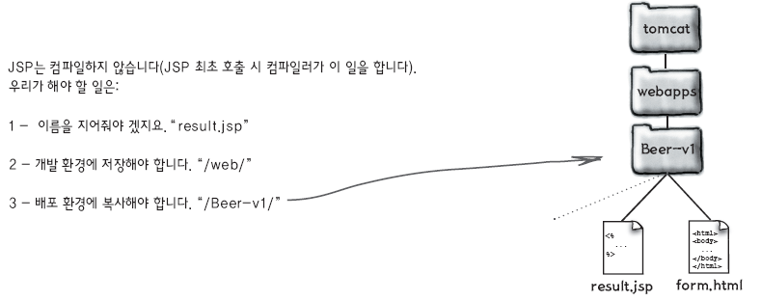
MVC모델을 이용한 웹 애플리케이션 작성
웹 애플리케이션 >> 개발과 테스트
■ JSP 뷰 배포

Slide 25
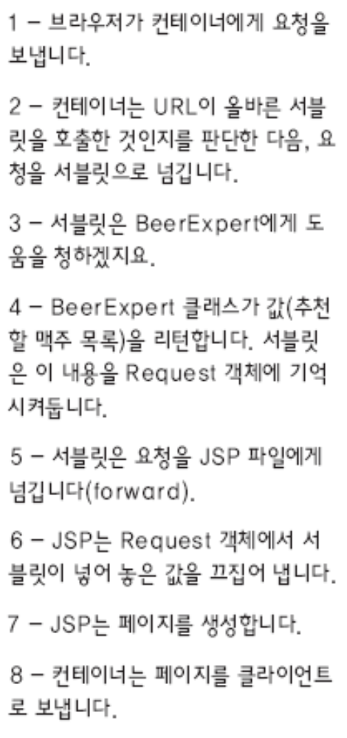
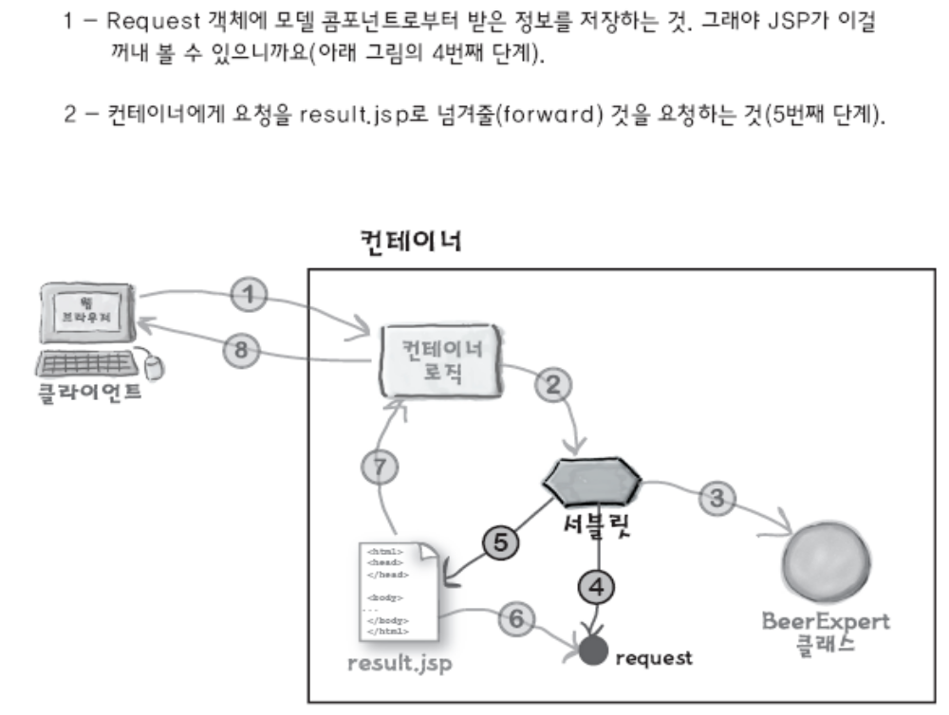
MVC모델을 이용한 웹 애플리케이션 작성
웹 애플리케이션 >> 개발과 테스트
■ 서블릿 작성 : 버전 3 (JSP 호출)

Slide 26
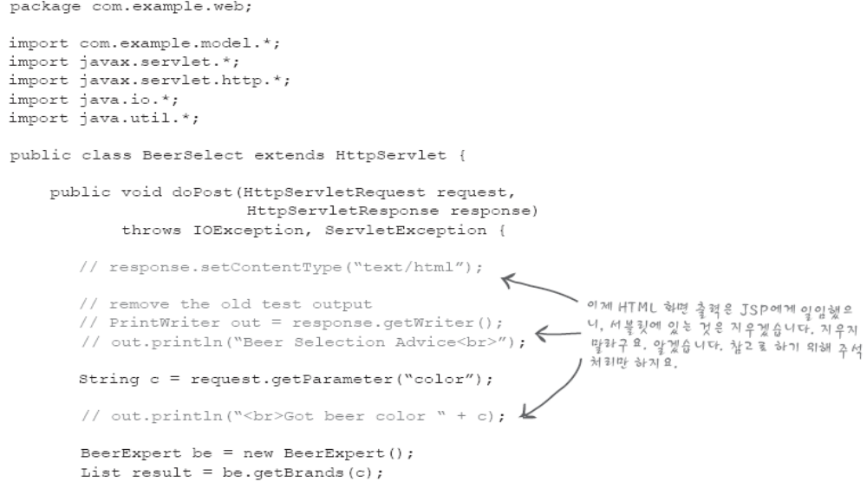
MVC모델을 이용한 웹 애플리케이션 작성
웹 애플리케이션 >> 개발과 테스트
■ 서블릿 작성 : 버전 3 (JSP 호출)

Slide 27
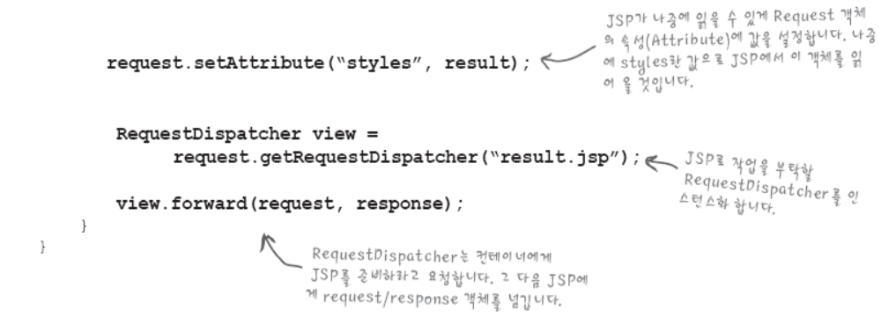
MVC모델을 이용한 웹 애플리케이션 작성
웹 애플리케이션 >> 개발과 테스트
■ 서블릿 작성 : 버전 3 (JSP 호출)

Slide 28
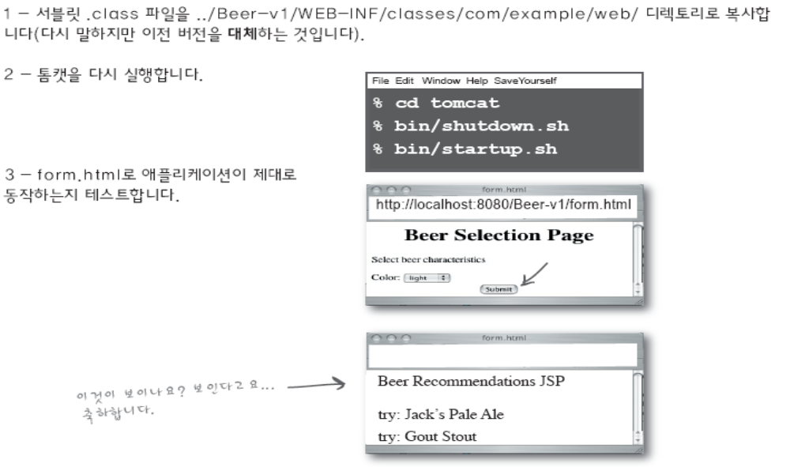
MVC모델을 이용한 웹 애플리케이션 작성
웹 애플리케이션 >> 개발과 테스트
■ 서블릿(버전 3) 배포, 테스트

